Slide 1
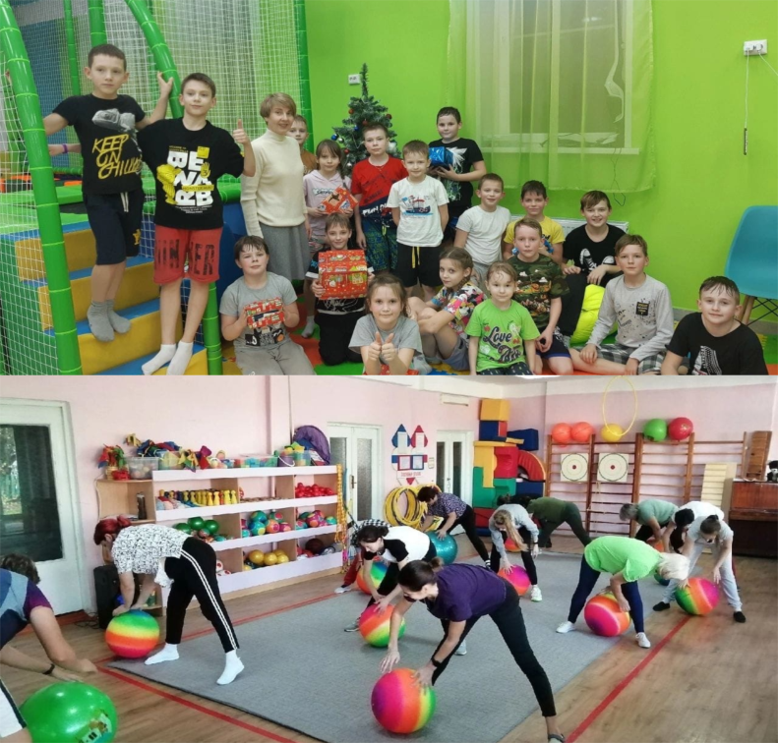
Нижегородская область- город Семенов
Практика: REKСпорт: спорт рекордов – становление и совершенствование спортивных рекордов всей семьей.
Цель: привлечение населения г.о. Семеновский к систематическим занятиям физической культурой и спортом, в том числе семьи стоящие на учете в ПДН и КДН.

Slide 2
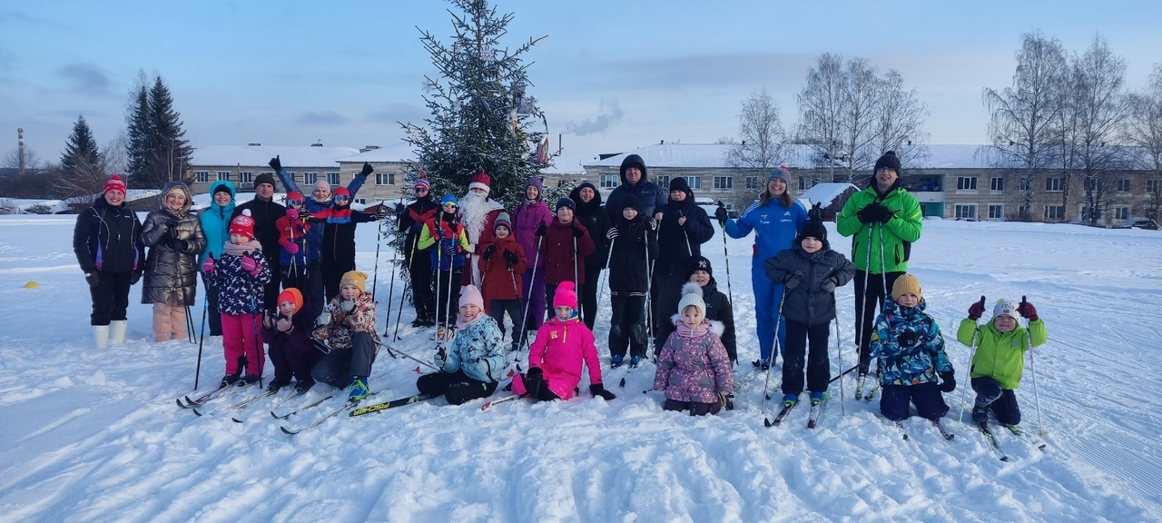
Задачи:
1. Определить физические способности детей и родителей.
2. Сплотить семью в спортивную династию.
3. Показать личный прием родителей в занятиях спортом.
4. Реализовать спортивные проекты «Спорт-родители», «Наставник в спорте», «Спортивное лето».
5. Установить семейные спортивные рекорды.

Slide 3
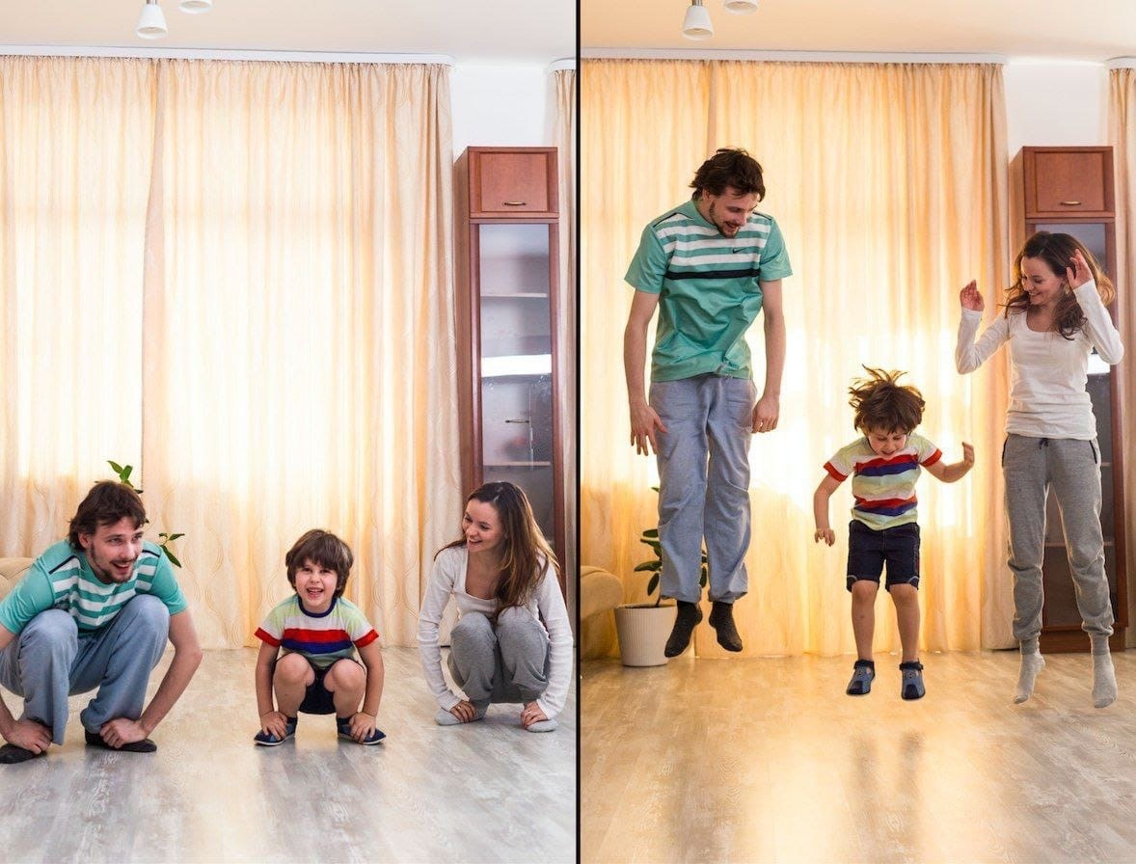
Шаг №1
1. Проведение ежедневных оздоровительных зарядок в домашних условиях в онлайн режиме под руководством тренера спортивной школы. Время проведения: 6-30-6-50. Ежедневно.

Slide 4
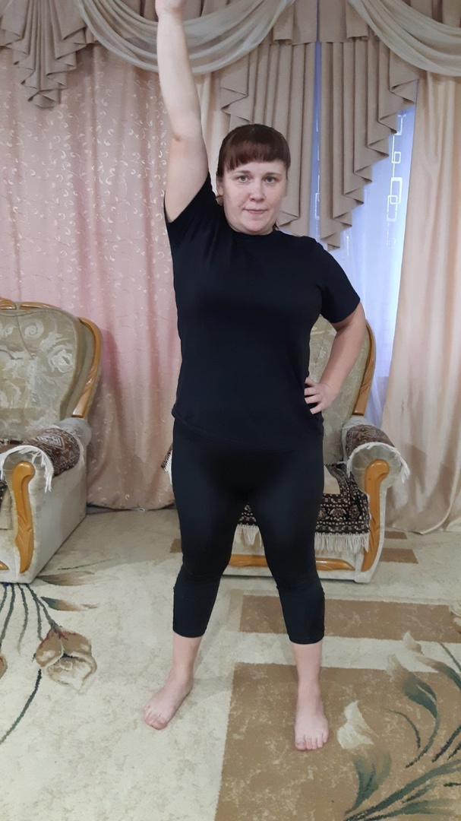
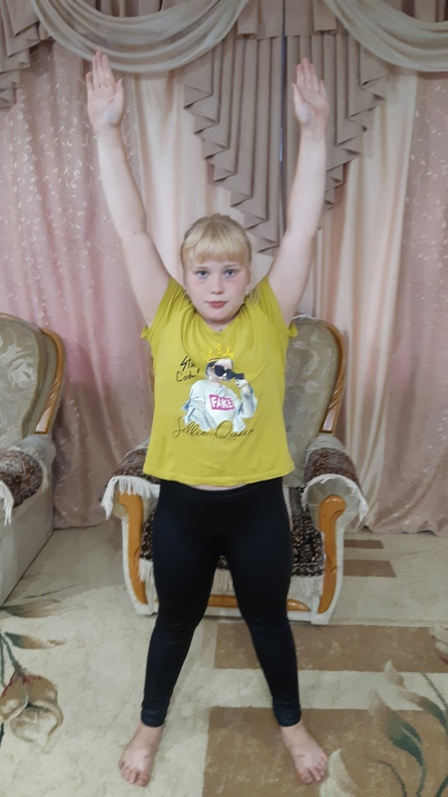
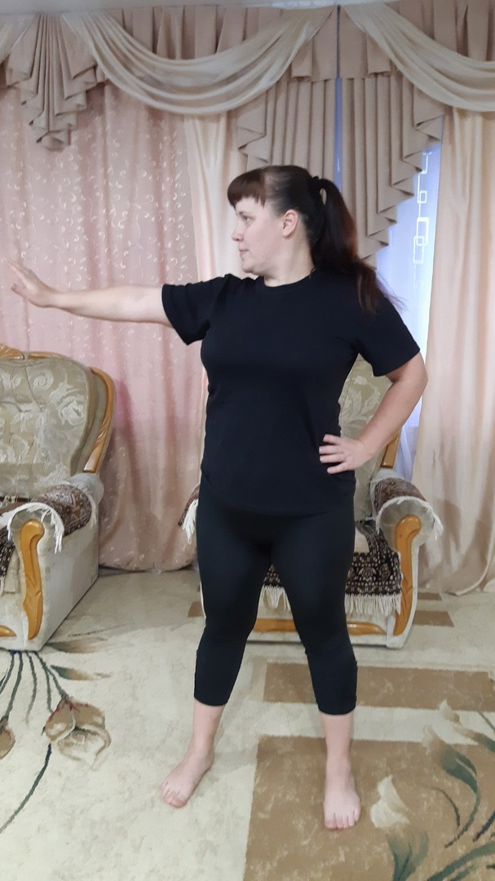

Slide 5
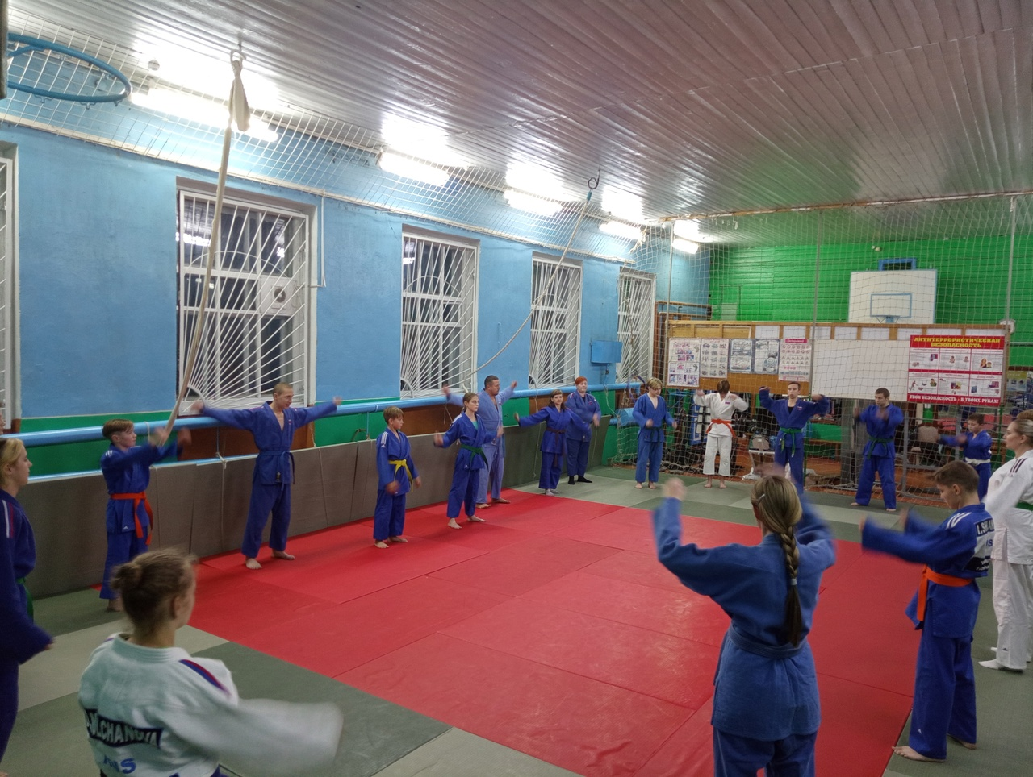
Шаг №2
Проведение совместных тренировочных занятий (дети+родители) по направлениям: стретчинг, джампинг, комбинированные тренировки, силовые тренировки, фитнес, аэробика на приспособленных спортивных объектах г.о. Семеновский в том числе в сельской местности: спортивные многофункциональные площадки, спортивные уличные площадки с установкой тренажеров, парковая зона, городской стадион. Кратность проведения – 2 раза в неделю по 60 минут.

Slide 6
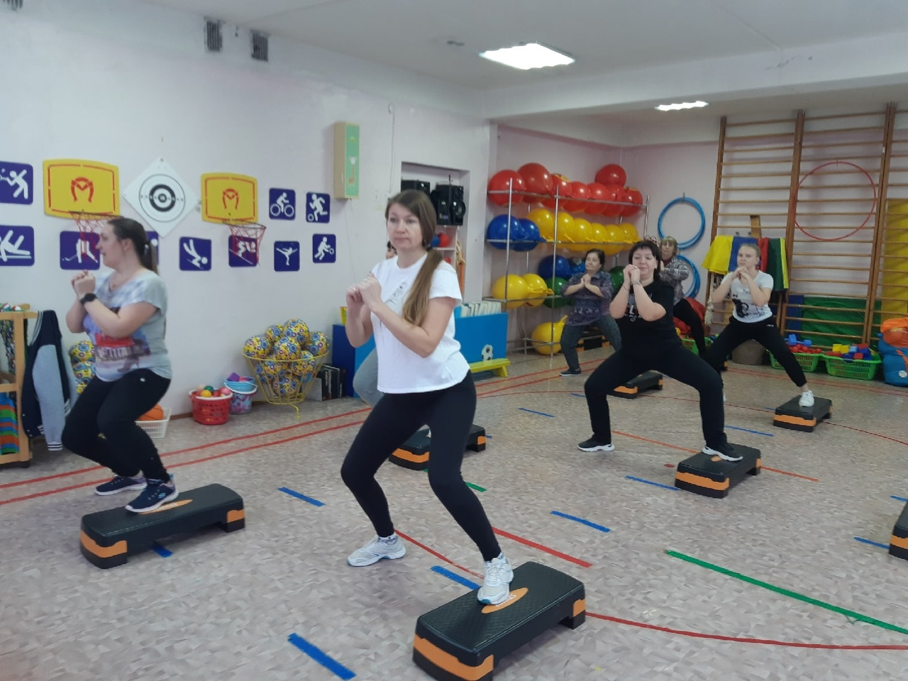
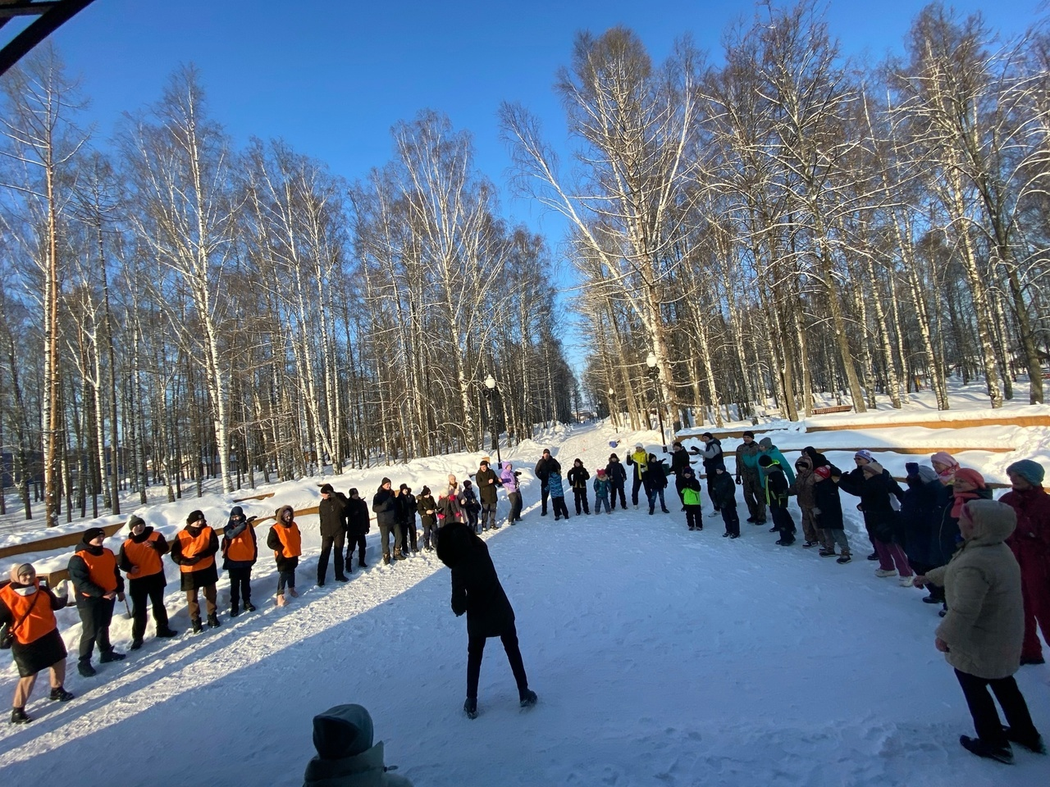
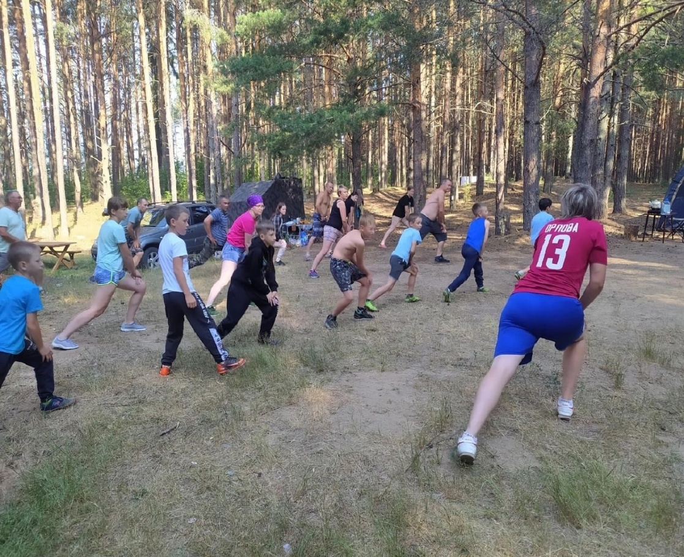

Slide 7
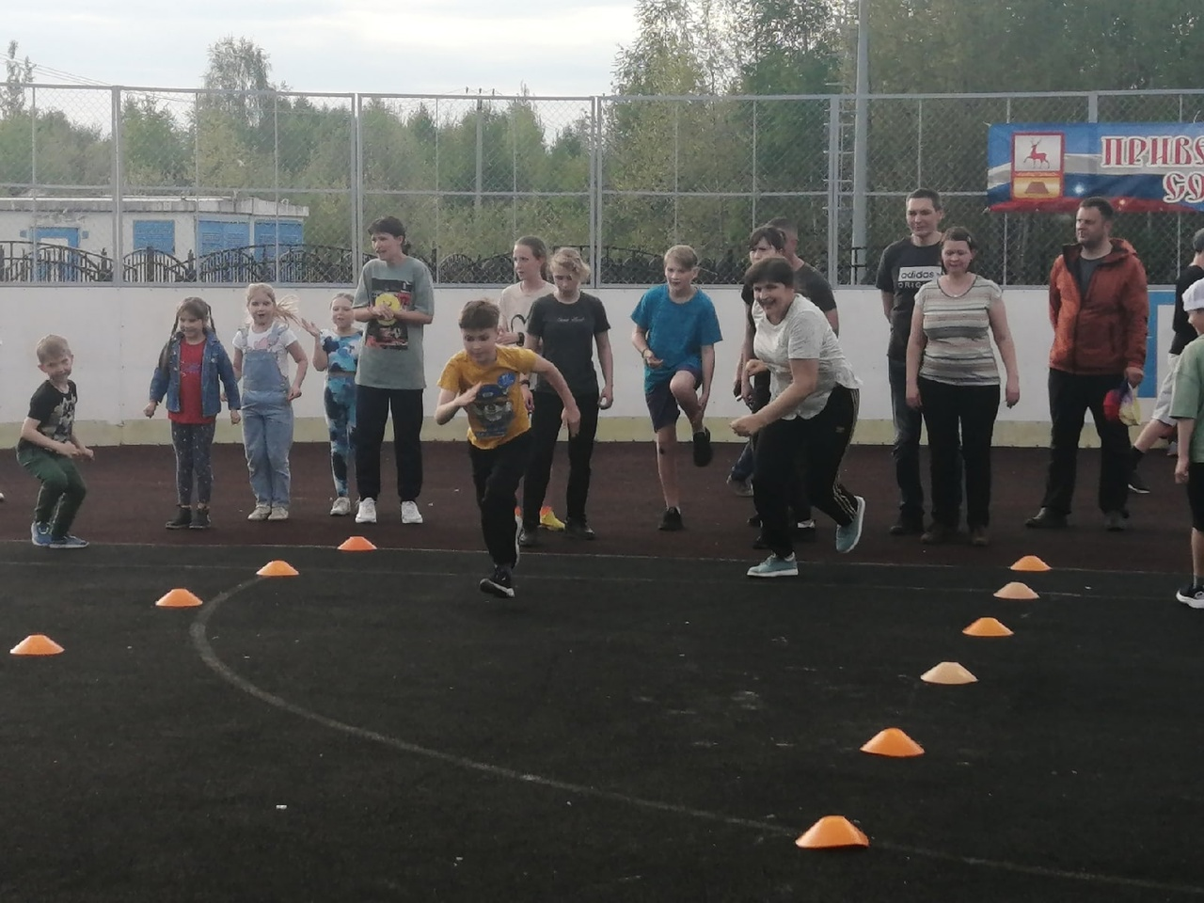
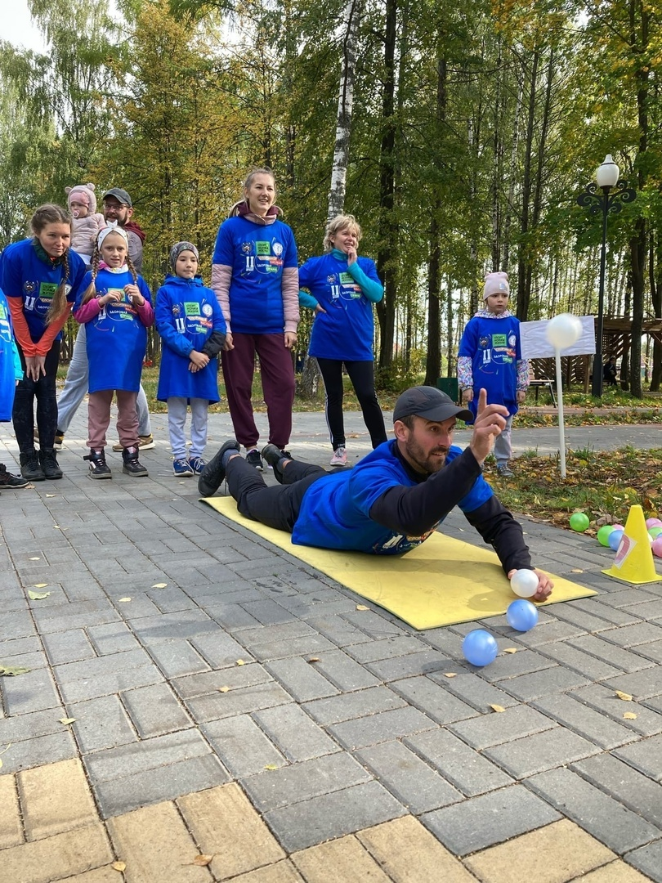
Шаг №3
Проведение совместных спортивно-массовых мероприятий (дети+родители), спортивных праздников, акций, фестивалей в рамках спортивных проектов.
СПОРТ-РОДИТЕЛИ; СПОРТИВНОЕ ЛЕТО

Slide 8
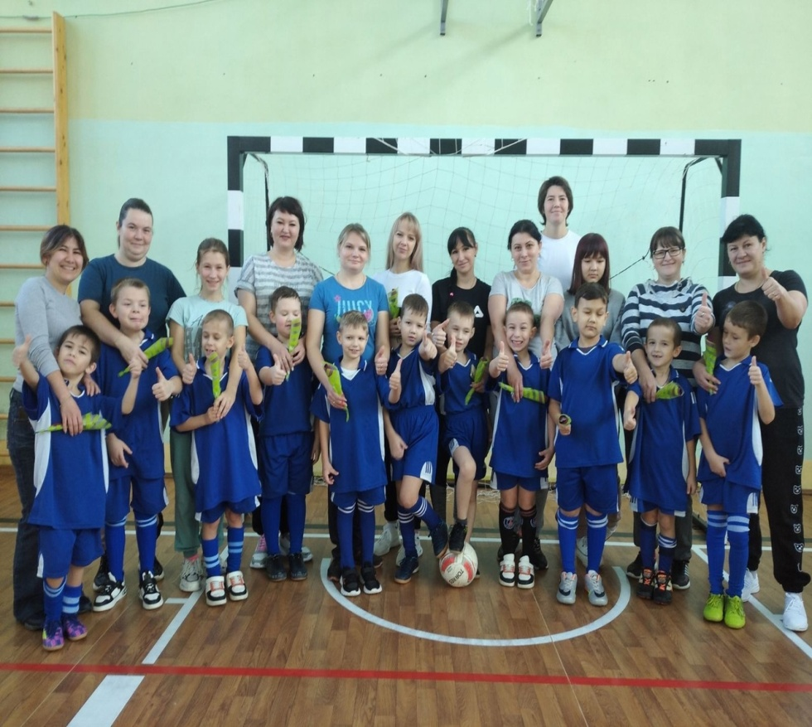
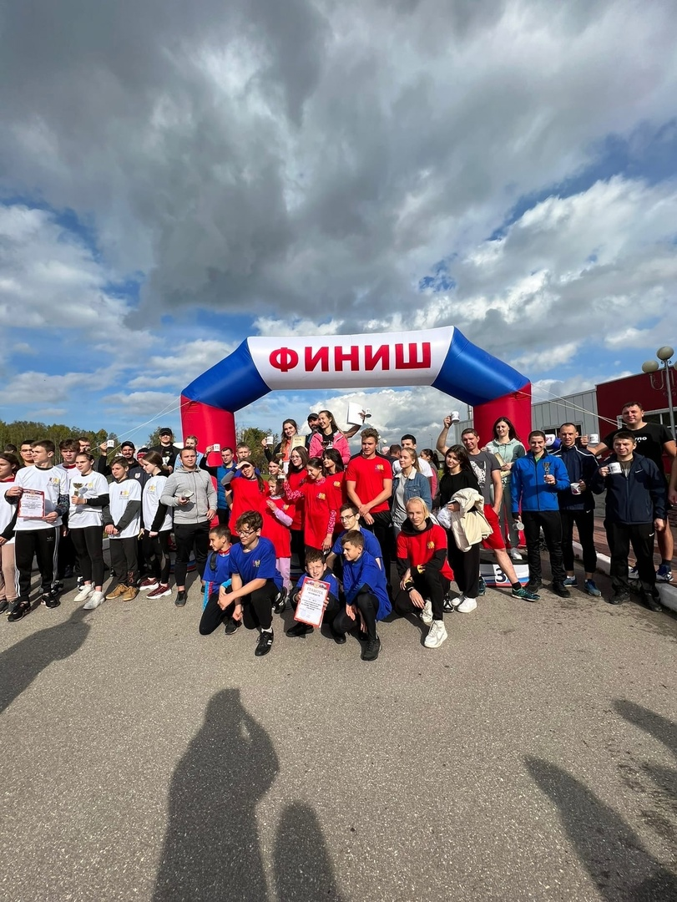
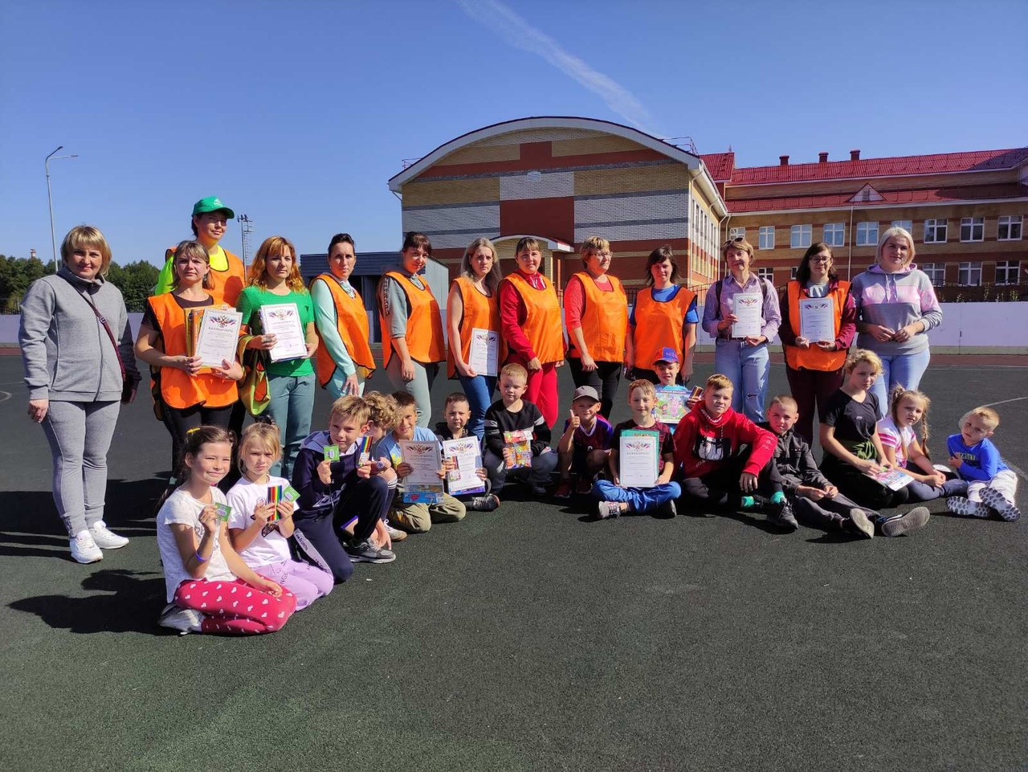

Slide 9
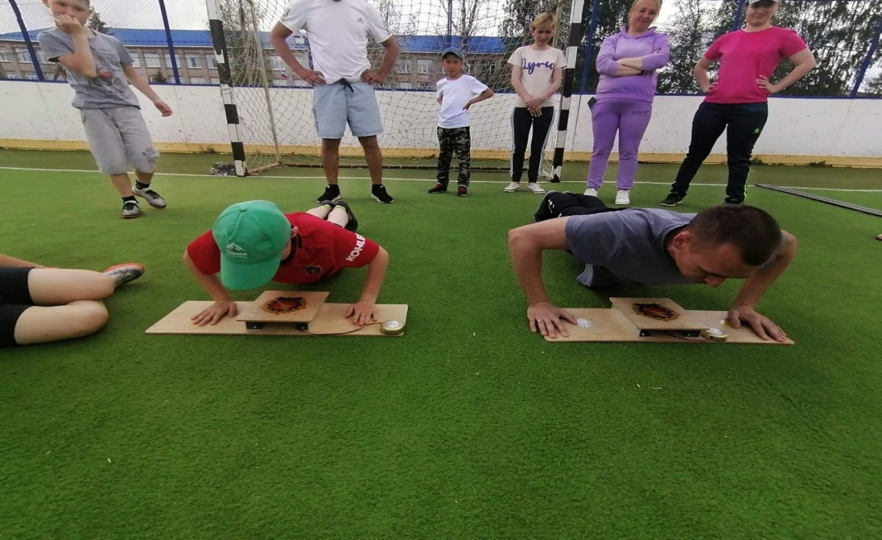
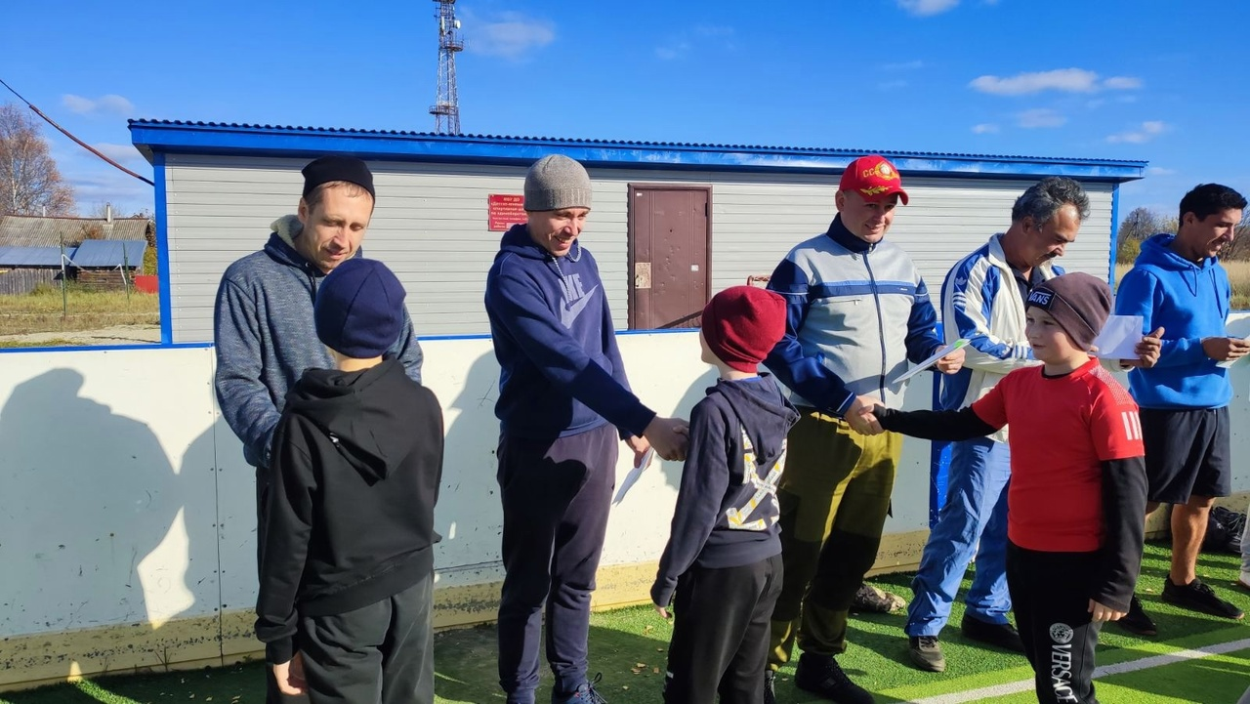
НАСТАВНИК В СПОРТЕ – тренер спортивной школы является Наставником для всей семьи, привлекая к здоровому образу жизни.

Slide 10
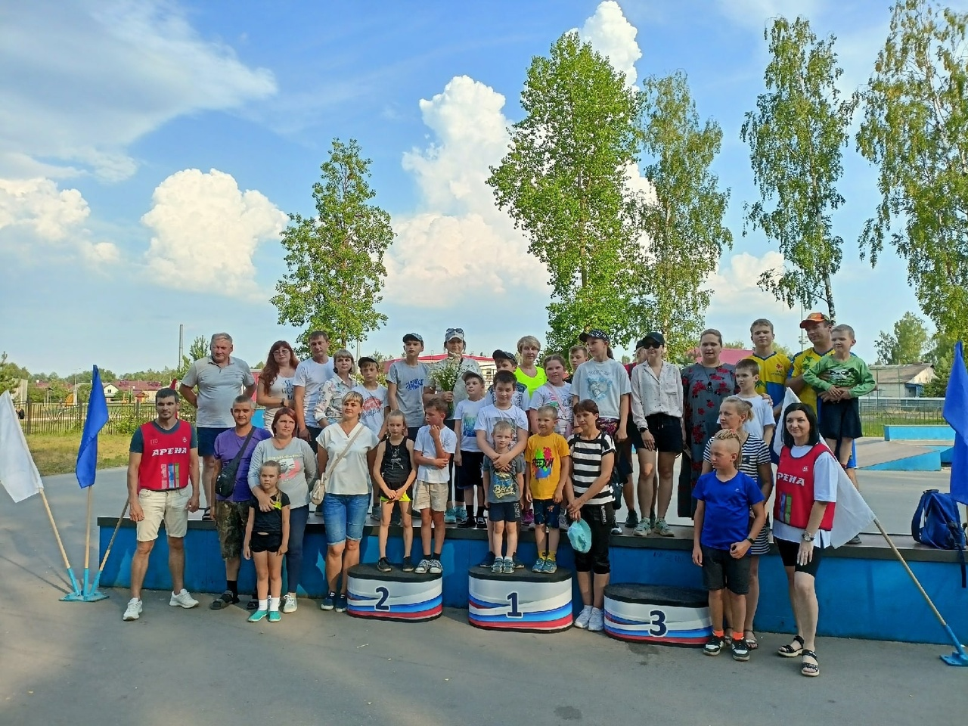
Главные результаты практики
1. Участие приняли 184 семьи, 446 человек, из них 24 семьи, стоящие на учете в ПДН и КДН.
2. 202 человека продолжили заниматься физической культурой и спортом.
3. За один год реализации практики проведено 38 массовых мероприятий.
4. Создана единая система по привлечению жителей к занятиям спортом.
Подведение итогов практики. Награждение семей: на общегородском празднике «День, семьи, любви и верности», вручение благодарственных писем родителям на рабочих местах, детям в детских садах и учреждениях образования. Предоставление 184 абонемента на посещение бассейна всей семьей на 2 месяца.

